Slide 1


RENDICIÓN DE CUENTAS
GADPR MULALILLO PERIODO 2019
Dando cumplimiento lo dispuesto por el al Atr. 70 literal v del COOTAD; El artículo 10 de la Ley Orgánica del Consejo de Participación Ciudadana y Control Social (LOCPCCS) y el 92-93 de la Ley Orgánica de Participación Ciudadana (LOPC), señala que las Instituciones y entidades del Sector Publico deben rendir cuentas sobre su gestión:
AUTORIDADES DEL GADPRM
Ing. Edison Geovanny Yánez Astudillo: Presidente
Sr. Carlos Rodrigo Tonato Quingaluisa: Vicepresidente
Tlgo. Miguel Ángel Saquinga Cuji: Vocal
Lcdo. Abelardo Bombón Molina: Vocal
Lcda. Nancy Lorena Guamaní Palomo: Vocal

Slide 2
Misión y Visión
Misión
Contribuir al mejoramiento de la calidad de vida de la población de la parroquia Mulalillo, mediante el cumplimiento de la constitución, la prestación eficiente de servicios, actuando como institución planificadora, reguladora, y facilitadora del desarrollo integral con el valioso aporte de su recurso humano involucrando a los actores sociales en la gestión y planificación del territorio
Visión
Mulalillo en el año 2023 es, una parroquia que garantiza los derechos de la naturaleza y promueve un ambiente sano, sostenible y sustentable, con un sistema económico social, solidario; polo de desarrollo artesanal, agrícola, pecuario, comercial y turístico. Con sus hombres y mujeres comprometidos con el territorio, que se refleja una proactiva participación ciudadana, garantizando el desarrollo hacia el buen vivir.

Slide 3
DESARROLLO INSTITUCIONAL
EL GAD PARROQUIAL CON EL OBJETIVO DE REALIZAR UN TRABAJO EFICIENTE Y EFICAZ EN LO QUE RESPECTA A EJECUTAR UNA BUENA ADMINISTRACIÓN EN ESTE PERIODO 2019 – 2023

Slide 4
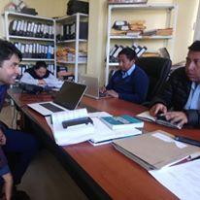
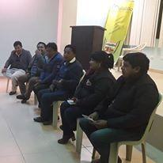
ACTUALIZACIÓN DE LA NORMATIVA INTERNA
Desarrollo la Codificación y Actualización de la Normativa del GADPR Mulalillo y Publicación en la Gaceta Oficial de la parroquia Mulalillo.
Inversión
GADPRM 4.468,80USD

Slide 5
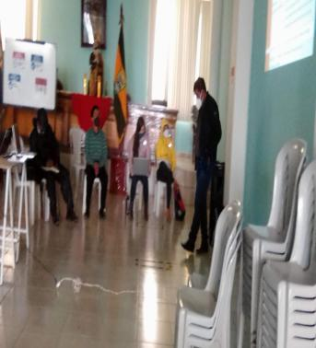
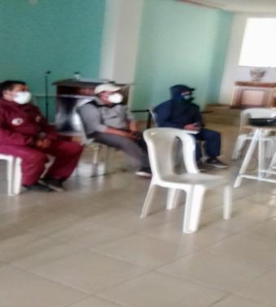
ACTUALIZACIÓN DEL PLAN DE DESARROLLO Y ORDENAMIENTO TERRITORIAL PDYOT
Ejecución del estudio de actualización del plan de desarrollo y ordenamiento institucional PDyOT.
Inversión
GADPRM 22.349,03USD

Slide 6
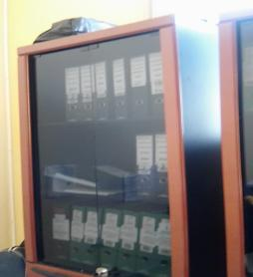
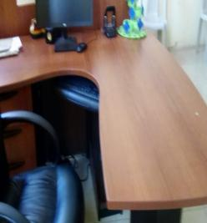
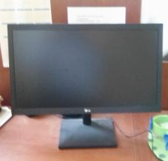
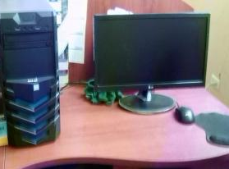
ADECUACIÓN DE LAS OFICINAS DEL GADPR MULALILLO
Con el objetivo de precautelar la documentación del GADPR Mulalillo se realizo la adquisición de archivadores, de igual forma para el buen funcionamiento de la administración se realizo la adquisición de computadoras e impresora.
Inversión:
GADPRM $5.860,72USD

Slide 7

SANEAMIENTO AMBIENTAL
EL GAD PARROQUIAL CON EL OBJETIVO DE PRECAUTELAR LA SEGURIDAD DE LA CIUDADANÍA PLANIFICO VARIAS ACTIVIDADES DE CONSERVACIÓN DEL MEDIO AMBIENTE

Slide 8
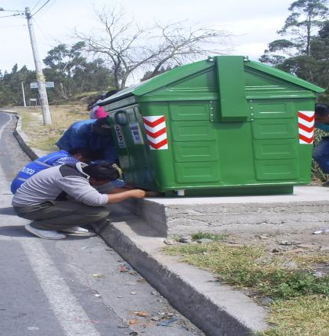
MANTENIMIENTO DE LOS CONTENEDORES DE LA BASURA DEL CASCO URBANO DE LA PARROQUIA
Con el objetivo de mantener un ambiente sano y seguro el GADPRM dio mantenimiento a los contenedores de basura del casco urbano de la parroquia.
Inversión: $345,00USD

Slide 9
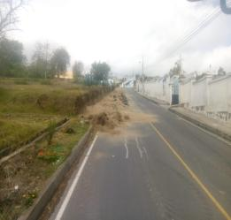
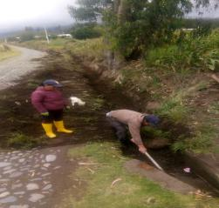
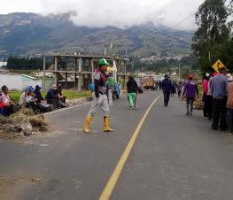
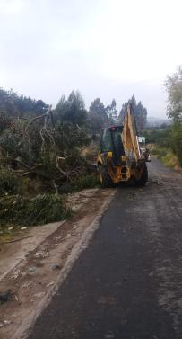
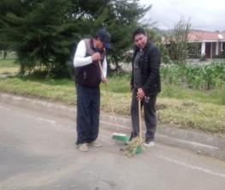
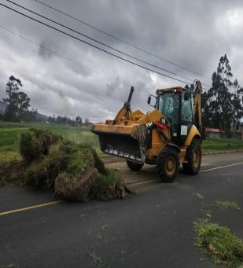
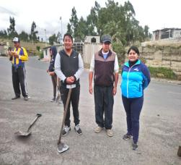
MINGA Y LIMPIEZA DE VÍAS Y RIVERAS

Slide 10
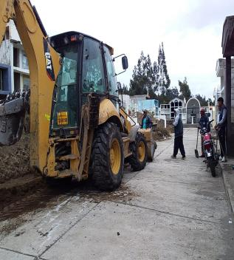
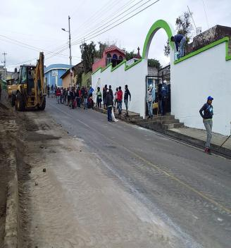
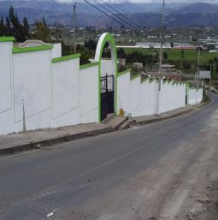
ADECUACIÓN DEL CEMENTERIO PARROQUIAL
Limpieza y pintada de la fachada externa del cementerio parroquial.
Inversión: $805,75USD

Slide 11
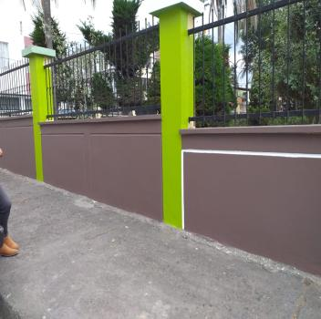

MEJORAMIENTO DEL ORNATO DEL PARQUE CENTRAL
Adecuación y pintada del parque central de la parroquia.
Inversión: $972,10USD

Slide 12
SEGURIDAD CIUDADANA
EL GADPRM CON EL AFÁN DE BRINDAR SEGURIDAD A LA CIUDADANÍA EJECUTO TRABAJOS DE MANTENIMIENTO DE LAS CÁMARAS DE VIDEO- VIJILANCIA

Slide 13
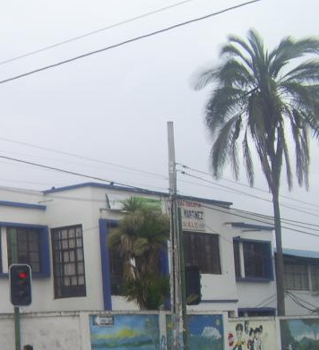
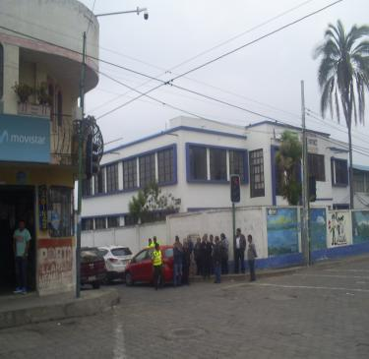
MANTENIMIENTO DE LAS CÁMARAS DE SEGURIDAD
Mantenimiento y reparación de las cámaras de video-vigilancia.
Inversión: $403,20USD

Slide 14
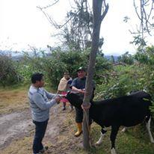
FOMENTO PRODUCTIVO
EL GAD PARROQUIAL CON EL AFÁN DE INCENTIVAR LA PRODUCCIÓN Y MEJORAR LOS INGRESOS ECONÓMICOS DE LAS FAMILIAS MULALILLENSES EN COORDINACIÓN CON EL GAD PROVINCIAL EJECUTO CAMPAÑAS DE VITAMINIZACIÓN Y DESPARASITACIÓN AL GANADO VACUNO DE LA POBLACIÓN.

Slide 15
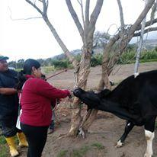
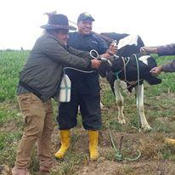
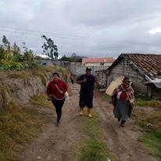
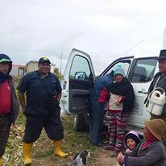
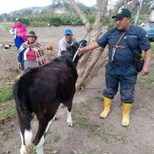
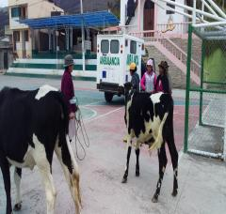
APOYO DE LAS AUTORIDADES PARA EL DESARROLLO DE LA CAMPAÑA

Slide 16
VIALIDAD
EL GAD PARROQUIAL MULALILLO CON EL OBJETIVO DE BRINDAR UN SERVICIO DE CALIDAD EJECUTO LOS TRABAJOS DE MANTENIMIENTO DE LAS VÍAS PRIMARIAS Y SECUNDARIAS DE LA PARROQUIA MULALILLO TRABAJO EJECUTADO EN COORDINACIÓN CON EL GAD PARROQUIAL MULALILLO, GAD PROVINCIAL DE COTOPAXI Y GAD CANTONAL DE SALCEDO

Slide 17
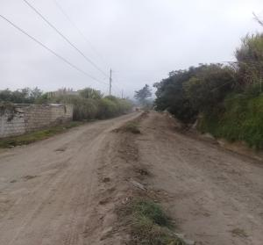
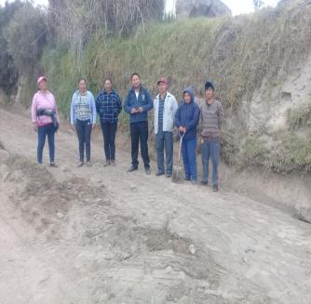
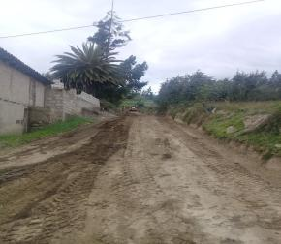
MANTENIMIENTO DE VÍAS
Mantenimiento de 7 Kl. De vías en toda la parroquia
Inversión GADPRM:
Combustible y Lubricantes: $2.468,63USD
Repuestos y Reparaciones:
$10.186,65
Sueldo Operador maquinaria: $9.632,80USD
Inversión Total: $22.288,08USD
Mantenimiento de las vías del Barrio Salatilin

Slide 18
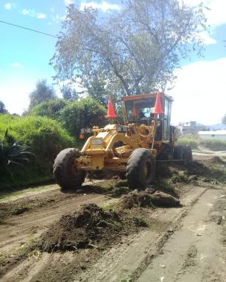
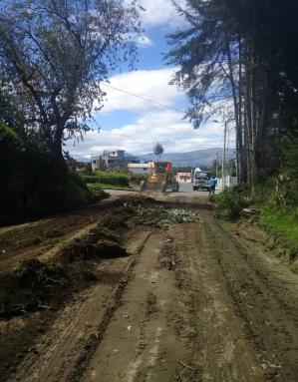
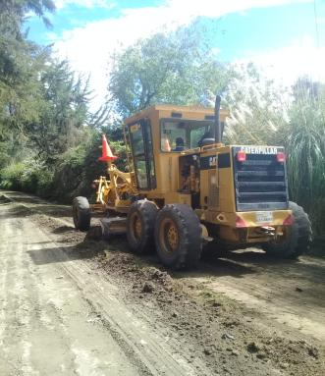
MANTENIMIENTO VIAL
Adoquinado Calle 10 de Agosto II Etapa, Sub Centro de Salud San Pablo
Mantenimiento de las vías del Barrio Salatilin

Slide 19
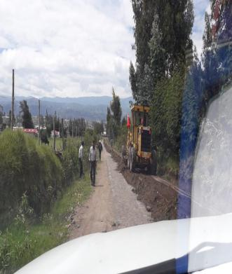
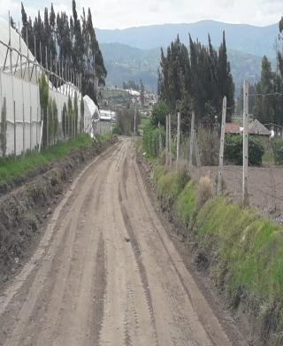
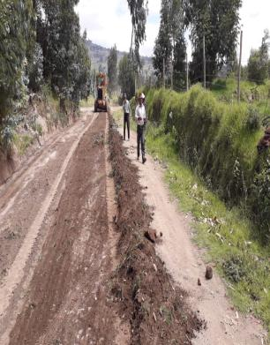
MANTENIMIENTO VIAL
Mantenimiento de las vías de la Comunidad San Luis

Slide 20
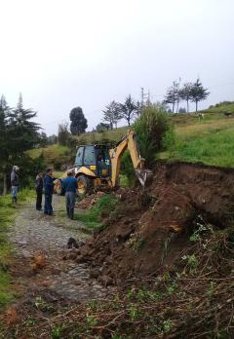
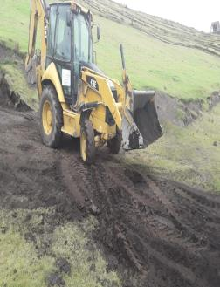
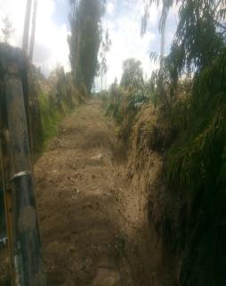
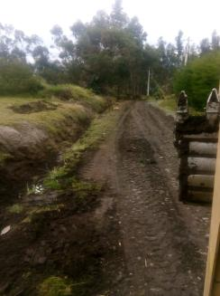
MANTENIMIENTO VIAL
Mantenimiento de las vías de la Zona Alta de la Parroquia

Slide 21
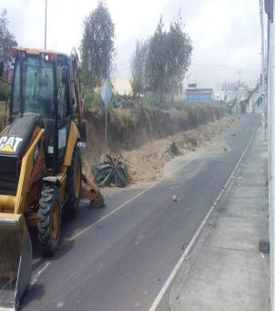
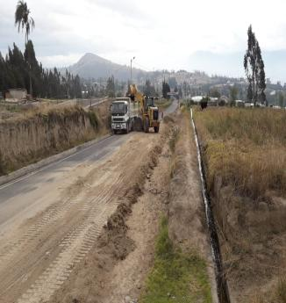
MANTENIMIENTO VIAL
Mantenimiento de las vías Céntricas hasta Cuatro Esquinas

Slide 22
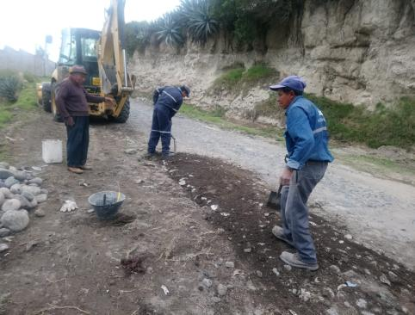
TRABAJOS CON LA MAQUINA RETROEXCAVADORA 416E DE PERTENENCIA AL GAD MULALILLO, EN VIALIDAD, RIEGO, AGUA POTABLE, SANEAMIENTO AMBIENTAL, ALCANTARILLADO ETC.
Reempedrado de vías Inversión: $520,00USD

Slide 23
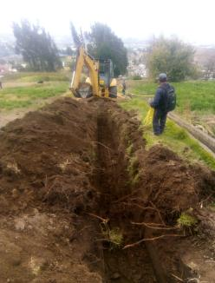
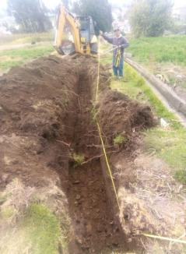
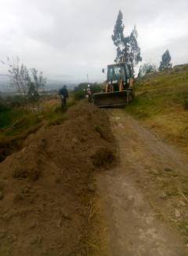
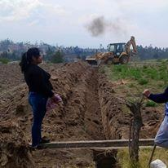
EXCAVACIÓN DE ZANJAS PARA AGUA POTABLE
Excavación de zanja para agua potable el San Luis y Santa Isabel

Slide 24
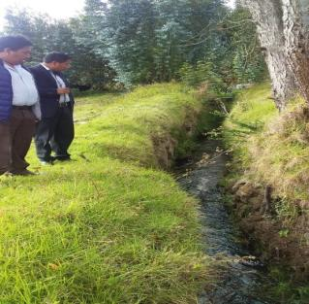

MANTENIMIENTOS DE CANALES DE RIEGO
Limpieza del canal de agua de riego en la comunidad de San Luis

Slide 25


EXCAVACIÓN DE POSOS SÉPTICOS
EXCAVACIÓN DE POSOS SÉPTICOS EN EL BARRIO SALATILIN

Slide 26
EL GAD PARROQUIAL MULALILLO SIEMPRE CON EL OBJETIVO DE SERVIR A LA POBLACIÓN MULALILLENSE EJECUTO OBRAS EN LAS COMUNIDADES, BARRIOS Y SECTORES DE LA PARROQUIA
MEDIANTE LA FIRMA DE UN CONVENIO

Slide 27




APOYO AL FOMENTO PRODUCTIVO
Revestimiento de acequias secundarias colocación de tubería corrugada en varios sectores de la parroquia:
Cunchibamba Chico.
Santa Rosa del Tambo.
Salatilin.
San Pablo.
Inversión del GADPR Mulalillo 3.679,75USD

Slide 28


CONSTRUCCION DE UN MURO DE CONTENCION Y CERRAMIENTO EN LA CASA COMUNAL DE SAN IGNACIO DE MARTINEZ DE LA PARROQUIA MULALILLO”
Inversión GAD MULALILLO $3.061,97USD
Aporte de la Comunidad: 4.021,42USD
Costo total de la Obra: 7.083,39USD

Slide 29


READECUACIÓN DE LA SEDE SOCIAL DEL BARRIO SANTA ROSA
Inversión GAD MULALILLO $378,71USD
Aporte del barrio mano de obra: $120,00USD
Costo total de la Obra: $498,71USD

Slide 30



MEDIANTE CONVENIO TRIPARTITO DE COGESTION ENTRE EL GAD MUNICIPAL DEL CANTON SALCEDO, GAD PARROQUIAL DE MULALILLO; Y, LA JUNTA ADMINISTRADORA DE AGUA POTABLE DE LA ZONA ALTA DE MULALILLO.
- Para la Ejecución del Proyecto de Agua Potable para la Zona Alta de Mulalillo
Inversión:
GADPR Mulalillo $33.613,44USD
PROYECTO DE AGUA POTABLE PARA LA ZONA ALTA DE MULALILLO

Slide 31


Entrega de cemento para la “el revestimiento de la acequia del ovalo de la Junta de Riego y drenaje Cooperativa San Vicente”.
Inversión:
GAD Mulalillo: $228,14USD
ENTREGA DE CEMENTO PARA LA JUNTA DE RIEGO Y DRENAJE LA COOPERATIVA SAN VICENTE

Slide 32





CON EL OBJETIVO DE INCENTIVAR EL DEPORTE EL GAD PARROQUIAL EN COORDINACIÓN CON EL GAD MUNICIPAL DE SALCEDO EJECUTARON LA OBRA DE ENCHAMBADO DEL ESTADIO COMUNAL EN EL SECTOR UNALAGUA LA PELOTANA.

Slide 33
EL GAD PARROQUIA SIEMPRE PENSANDO EN EL BIENESTAR DE LAS PERSONAS MAS VULNERABLES D ELA PARROQUIA EJECUTAN PROYECTOS MEDIANTE FIRMAS DE CONVENIOS Y POR ADMINISTRACIÓN DIRECTA

Slide 34

Mediante Convenio de Cooperación entre el GADPR Mulalillo y el MIES se brinda atención a 99 Niños y Niñas de la parroquia, con tres CDIs que están ubicados en Mulalillo Centro Cunchibamba Chico y San Luis, para lo cual el GAD Mulalillo dota de materiales de oficina, Fungible, Aseo, Material Didáctico, prendas de protección para los niños/as y las madres educadoras, agasajo por el día del Niño y la Navidad, así como también se invierte en la infraestructura y adecuaciones de los tres centros.
Aporte MIES: 137.538,19
Aporte GAD Mulalillo:$27.564,64USD
Inversión Total: $165.102,83USD

Slide 35






CDI MULALILLO CENTRO

Slide 36






CDI CUNCHIBAMBA CHICO

Slide 37







CDI SAN LUIS

Slide 38

Mediante Convenio de Cooperación entre el GADPR Mulalillo y el MIES se brinda atención domiciliaria a 160 Adultos Mayores de la parroquia, con tres centros de atención, Estrellitas del Saber, Jardín de San Pedro y Canas de Vida y Camino al Cielo para brindar un servicio de promoción y cuidado de las personas adultas mayores que dependen de otras personas para movilizarse y realizar actividades básicas e instrumentales de la vida diaria; para lo cual el GAD Mulalillo realiza eventos de vinculación como son día de Familia, día del Adulto Mayor, Navidad en Familia etc.
Aporte MIES:$51.111,84
Aporte GAD Mulalillo:$10.222,40USD
Inversión total: $61.334,24USD

Slide 39








ENTREGA DE PLÁNTULAS PARA LA CREACIÓN DE HUERTOS FAMILIARES EN CADA DOMICILIO DE LOS ADULTOS MAYORES INCENTIVANDO ASÍ UNA ALIMENTACIÓN SANA Y NUTRITIVA.

Slide 40



ENTREGA DE PRENDAS DE PROTECCIÓN Y KIT DE PROMOTOR PARA QUE LAS SEÑORAS PROMOTORAS SOCIALES REALICEN SU TRABAJO COMPLIENDO CON LAS NORMAS DE SEGURIDAD

Slide 41











EL GAD PARROQUIAL EJECUTO TRES EVENTOS DE SUMA IMPORTANCIA PARA EL ADULTO MAYOR DÍA DE LA FAMILIAS, DÍA DEL ADULTO MAYOR Y NAVIDAD EN FAMILIA

Slide 42








EN COORDINACIÓN CON EL PATRONATO PROVICNCIAL Y EL GAD PARROQUIAL SE EJECUTO AYUDAS TÉCNICAS Y ENTREGA DE KITS DE ALIMENTOS AGASAJO NAVIDEÑO A LOS ADULTOS MAYORES DE LA PARROQUIA

Slide 43






CONVENIO ESPECIFICO DE COOPERACIÓN INTERINSTITUCIONAL ENTRE EL GAD PROVINCIAL DE COTOPAXI Y EL GADPR MULALILLO PARA LA IMPLEMENTACIÓN DE LA ESCUELA DE FUTBOL
Con el objetivo de incentivar el deporte en la parroquia se firmo el convenio con la participación de 150 niños y niñas de la parroquia:

Slide 44

MEDIANTE CONVENIO de cooperación se realiza un trabajo en conjunto para brindar atención a la población Mulalillense para ello el Gad parroquial invierte en material de aseo útiles de oficina y materiales para la adecuación de las instalaciones del Infocentro.
Inversión:
GADPR Mulalillo $220,36USD
Convenio entre el GADPRM y la Corporación Nacional de Telecomunicaciones CNT.

Slide 45
RESCATE DE LOS JUEGOS TRADICIONES DE LA PARROQUIA CON LA PARTICIPACIÓN DE LOS NIÑOS/AS, ADOLESCENTES Y ADULTOS

Slide 46



EJECUCIÓN DEL CUARTO CONCURSO DE COMETAS MULALILLO 2019
INVERSIÓN GAD: $180,00UDSD
INVERSIÓN AUTOGESTIÓN $500,00USD

Slide 47






EL GAD PARROQUIAL DE MULALILLO EJECUTO EL CURSO VACACIONAL 2019 CON LA PARTICIPACIÓN DE LOS NIÑOS/AS DE LA PARROQUIA

Slide 48

EJECUCIÓN DEL PROYECTO
JORNADAS DE FORTALECIMIENTO CULTURAL, ARTESANAL Y PRODUCTIVO DE LA PARROQUIA MULALILLO
Inversión Total: $7.000,00USD

Slide 49







DESFILE CÍVICO Y SESIÓN CONMEMORATIVA

Slide 50

ELECCIÓN DE LA REINA SAN PEDRO DE MULALILLO
2019 – 2020

Slide 51






INSCRIPCIÓN Y ELECCIÓN DE LA NUEVA SOBERANA

Slide 52




EJECUCIÓN DEL EVENTO POR EL DÍA INTERNACIONAL DEL CHOFER ECUATORIANO

Slide 53








EXPOFERIA AGRÍCOLA, GANADERA, ARTESANAL Y PRODUCTIVA DE LA PARROQUIA

Slide 54








ENCUENTRO DEPORTIVO ENTRE EL NACIONAL Y LIGA PARROQUIAL DE MULALILLO

Slide 55




EJECUCIÓN DEL EVENTO NOCHES DE CUENTOS Y LEYENDAS

Slide 56





DESFILE DE LA INTERCULTURALIDAD

Slide 57










EJECUCIÓN DEL EVENTO POR EL DÍA INTERNACIONAL DE LA MUJER

Slide 58




DOTACIÓN DE EPP AL OPERADOR DE LA MAQUINA RETROEXCAVADORA Y AL PERSONAL DE SERVICIOS GENERALES DEL GADPRM
Inversión: $251,54USD

Slide 59







INSPECCIONES VARIAS PARA GESTIÓN Y EJECUCIÓN DE OBRAS EN LA PARROQUIA, OBTENCIÓN DE FIRMAS DE CONVENIOS Y AYUDAS SOCIALES

Slide 60









ASAMBLEAS PARROQUIALES CON PARTICIPACIÓN CIUDADANA

Slide 61
APOYO EN LA MOVILIZACIÓN NACIONAL
El GAD parroquial siempre apoya a la población participo en la movilización nacional contra las medida tomadas por el ejecutivo, para ello se entregaron refrigerios y alimentación con el apoyo de las empresas privadas de la parroquia.

Slide 62







PARTICIPACIÓN EN MINGAS CON LA CIUDADANÍA

Slide 63








PARTICIPACIÓN EN LOS EVENTOS SOCIALES

Slide 64







PARTICIPACIÓN EN LOS EVENTOS SOCIALES

Slide 65
EJECUCIÓN PRESUPUESTARIA 2019

Slide 66
AREAS, PROGRAMAS Y PROYECTOS | PRESUPUESTO CODIFICADO |  | PRESUPUESTO DEVENGADO | % CUMPLIMIENTO
INGRESOS
INGRESOS PROPIOS |  | 13549,17 | 11549,17 | 85,24%
APORTE PRESUPUESTO GENERAL DEL ESTADO |  | 254025,01 | 232851,75 | 91,66%
DEL GOBIERNO (MIES) |  | 188650,15 | 172666,20 | 91,53%
CUENTAS POR COBRAR (RECUPERACIÓN IVA) |  | 106258,78 | 72565,39 | 68,29%
TOTAL INGRESOS |  | 562483,11 | 489632,51 | 87,05%

Slide 67
AREAS, PROGRAMAS Y PROYECTOS | PRESUPUESTO CODIFICADO | PRESUPUESTO DEVENGADO | % CUMPLIMIENTO
GASTO CORRIENTE
GASTOS EN PERSONAL | 64055,80 | 59241,51 | 92,48%
BIENES Y SERVICIOS DE CONSUMO
SERVICIOS BASICOS | 1498,45 | 1498,45 | 100,00%
TRASLADOS, INSTALACIONS, VIATICOS | 55,00 | 54,88 | 99,78%
GASTOS EN INFORMATICA | 539,00 | 538,46 | 99,90%
MATERIALES DE OFICINA AREA ADMINISTRATIVA | 692,45 | 691,38 | 99,85%
MATERIALES DE ASEO ADMINISTRATIVA | 272,20 | 272,20 | 100,00%
OTROS GASTOS CORRIENTES
SEGUROS | 220,00 | 220,00 | 100,00%
COMISIONES BANCARIAS | 115,67 | 115,67 | 100,00%
TRASFERENCIAS Y DONACIONES CORRIENTES | 11252,10 | 11251,74 | 100,00%
TOTAL GASTO CORRIENTE | 75307,90 | 70493,25 | 93,61%

Slide 68
AREAS, PROGRAMAS Y PROYECTOS | PRESUPUESTO CODIFICADO | PRESUPUESTO DEVENGADO | % CUMPLIMIENTO
GASTO DE INVERSIÓN
GASTOS EN PERSONAL DE INVERSION | $151.428,74 | $134.961,86 | 89,13%
BIENES Y SERVICIOS DE CONSUMO
SERVICIOS BASICOS | $1.980,00 | $1.547,41 | 78,15%
SERVICIOS GENERALES
Transporte de Personal | $2.264,84 | $2.053,25 | 90,66%
Fletes y Maniobras | $4.588,10 | $4.161,25 | 90,70%
Edición, Impresión, Reproducción y Publicaciones | $235,20 | $235,20 | 100,00%
Espectaculos culturales | $7.000,00 | $6.720,00 | 96,00%
Servicio de Alimentación CDI | $66.209,22 | $63.977,40 | 96,63%
INSTALACION, MANTENIMIENTO Y REPARACION MAQUINARIA | $12.291,52 | $7.498,53 | 61,01%
ARRENDAMIENTOS DE MAQUINARIAS Y EQUIPOS | $2.000,00 | $520,00 | 26,00%
SERVICIO DE CAPACITACIONES | $4.500,00 | $4.468,80 | 99,31%
FSCALIZACION E INSPECCIONES TECNICAS | $8.740,28 | $0,00 | 0,00%
ESTUDIO Y DISEÑO DE PROYECTOS | $26.568,00 | $0,00 | 0,00%
GASTOS EN INFORMATICA | $754,00 | $683,20 | 90,61%

Slide 69
AREAS, PROGRAMAS Y PROYECTOS | PRESUPUESTO CODIFICADO | PRESUPUESTO DEVENGADO | % CUMPLIMIENTO
BIENES DE USO Y CONSUMO DE INVERSIÓN
ALIMENTOS Y BEBIDAS | $3.631,22 | $3.631,22 | 100,00%
VESTUARIOS, LENCERIAS Y PRENDAS DE PROTECCIÓN | $5.558,78 | $5.558,78 | 100,00%
COMBUSTIBLES Y LUBRICANTES | $5.000,00 | $2.496,52 | 49,93%
MATERIALES DE OFICINA | $2.033,37 | $679,07 | 33,40%
MATERIALES DE ASEO | $2.355,58 | $2.147,94 | 91,19%
MATERIALES DE CONSTURCCIÓN, ELECTRICO, PLOMERIA Y CARPINTERIA | $123.300,01 | $22.517,74 | 18,26%
MATERIAL DIDÁCTICO | $2.296,09 | $1.908,99 | 83,14%
RESPUESTOS Y ACCESORIOS | $7.000,00 | $6.676,08 | 95,37%
OTROS DE USO | $4.000,00 | $0,00 | 0,00%
OTROS DE USO Y CONSUMO PARA INVERSION
Adquisicion de plantas | $600,00 | $588,99 | 99,31%

Slide 70
AREAS, PROGRAMAS Y PROYECTOS | PRESUPUESTO CODIFICADO | PRESUPUESTO DEVENGADO | % CUMPLIMIENTO
OBRAS PUBLICAS
De urbanización y embellecimiento | $44.752,77 | $30.694,10 | 68,59%
Transferencia para el alcantarillado | $33.613,44 | $33.613,44 | 100,00%
OTROS GASTOS DE INVERSIÓN
Seguros | $986,56 | $953,84 | 96,68%
BIENES MUEBLES
Mobiliarios | $3.090,02 | $2.197,33 | 71,11%
Equipos y Sistemas informáticos | $3.970,01 | $2.828,38 | 71,24%
CUENTAS POR PAGAR | $7.169,47 | $6.837,68 | 95,37%
TOTAL GASTO INVERSION | $537.917,22 | $350.157,00 | 65,09%

Slide 71

EL GADPR MULALILLO AGRADECE SU ATENCIÓN
ADMINISTRACIÓN 2019 – 2023

